Slide 1

用python学信号
made by 电信18-4 cj 和fhy

Slide 2


01.基本信号函数
目 录
02.时变和时不变
CONTENTS
03.卷积

Slide 3
PART.01
基本信号

Slide 4
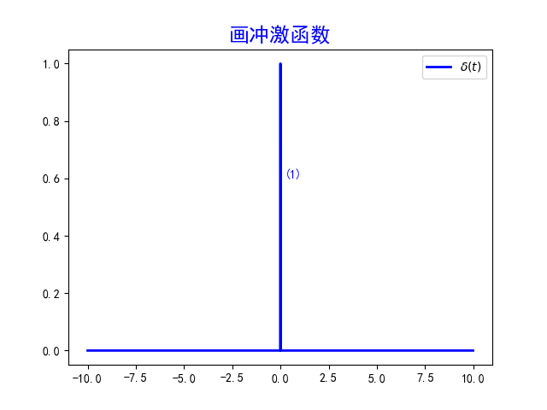

Slide 5
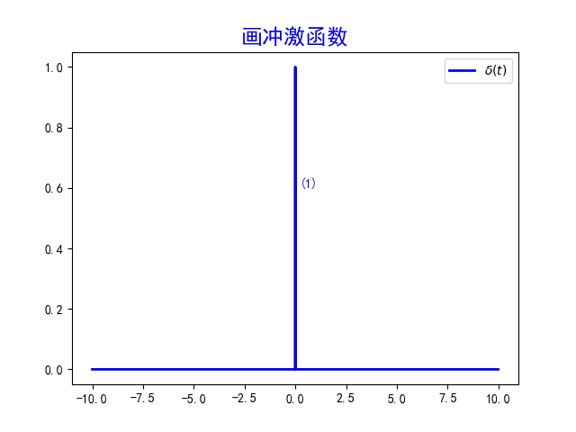
冲激函数得到阶跃函数

Slide 6
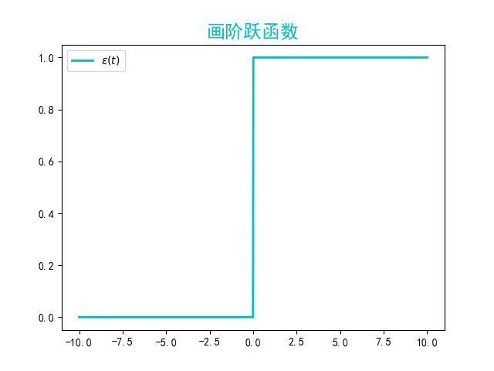

Slide 7

阶跃函数得到斜坡函数

Slide 8
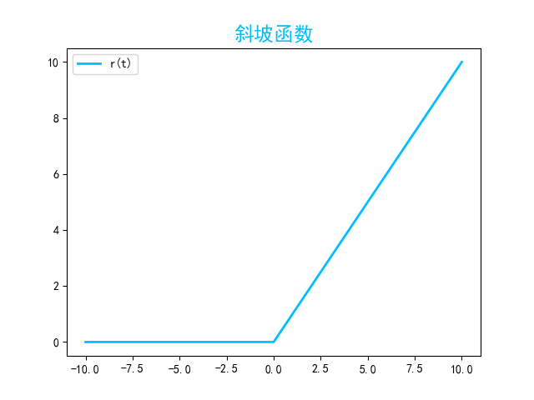

Slide 9
PART.02
时变和时不变

Slide 10

什么是时不变？
课本概念：时不变系统的参数不随时间变化，故系统零状态的形式就与输入信号接入的时间无光
通俗理解： 响应的效果只和开始了多长时间有关系，和什么时候开始的没有关系
比如写作业的效率和开始的时间又关系，这就是时变的。
比如“智慧树”打卡，第一天奖励2个豆豆，第三天奖励5个豆豆，这只与打卡坚持了几天有关系，而与某个星期开始的没有直接关系，这就是时不变的。

Slide 11
如何判断一个函数是否是时不变的呢？
图解法
从时不变的定义出发
A是正常出发，即从0时刻开始
B是迟到了出发，即从t0时刻开始
如果t时刻的B等于 (t-t0)时刻的A，那么这个函数就是时不变的。
而迟到出发，其实就是图像平移，
而（t-t0）时刻的A就是时光倒流，点动。

Slide 12
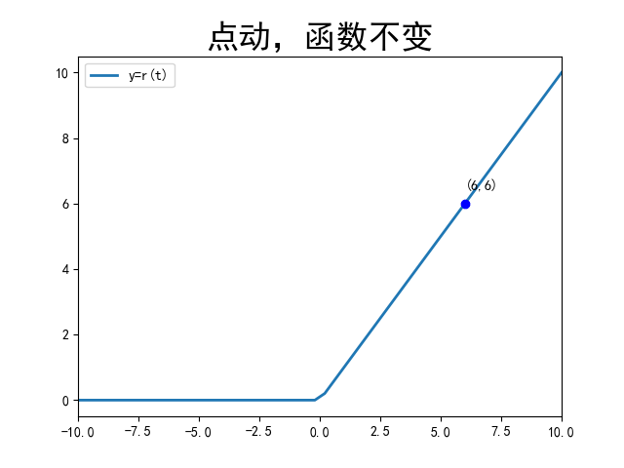

Slide 13
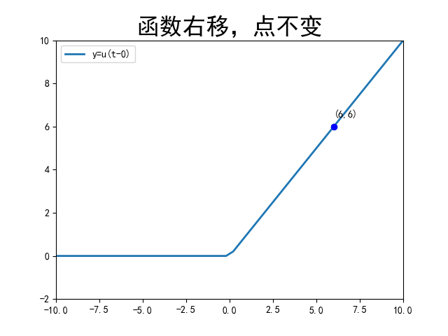

Slide 14
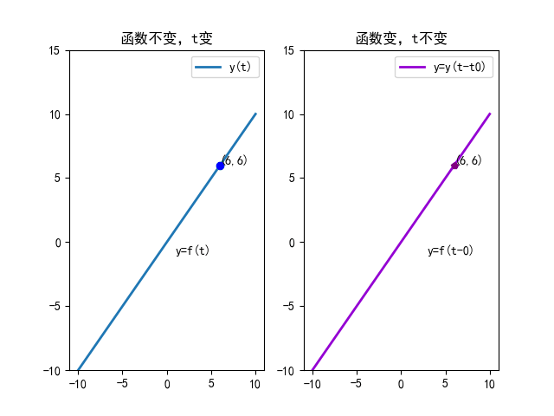

Slide 15
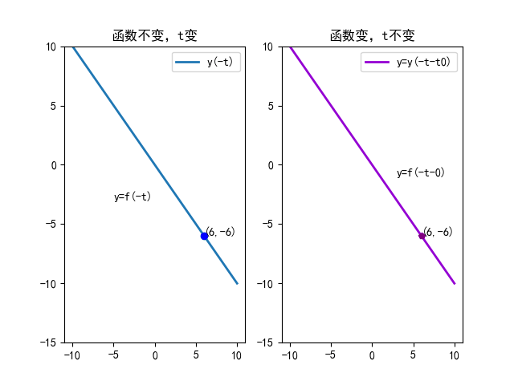

Slide 16
PART.03
卷 积

Slide 17
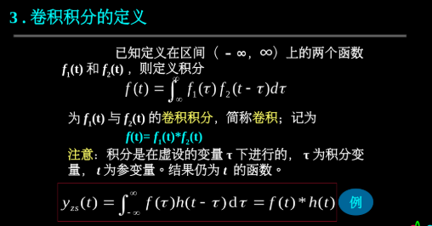
卷积是什么？
from
“超星”
比如细胞分裂，每天可以分裂一次，但是分裂3次之后就会死。
那么每天的细胞数就是
现有的每个细胞从诞生开始算起的衰减系数乘上自己的总和。
直观理解
某一时刻的输出是之前很多次输入乘以各自的衰减系数之后叠加而形成的某一点的输出，然后再把不同时刻的输出点放在一起，形成一个函数，这就是卷积。

Slide 18
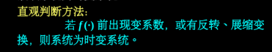
若y值相等，则这个函数是时不变函数，故刚刚动图中的是时不变函数。
而在老师讲课时曾提到一种直观的方法：
因此我们来看一下 y=f（-t）时 两个图像是怎么样的？

Slide 19
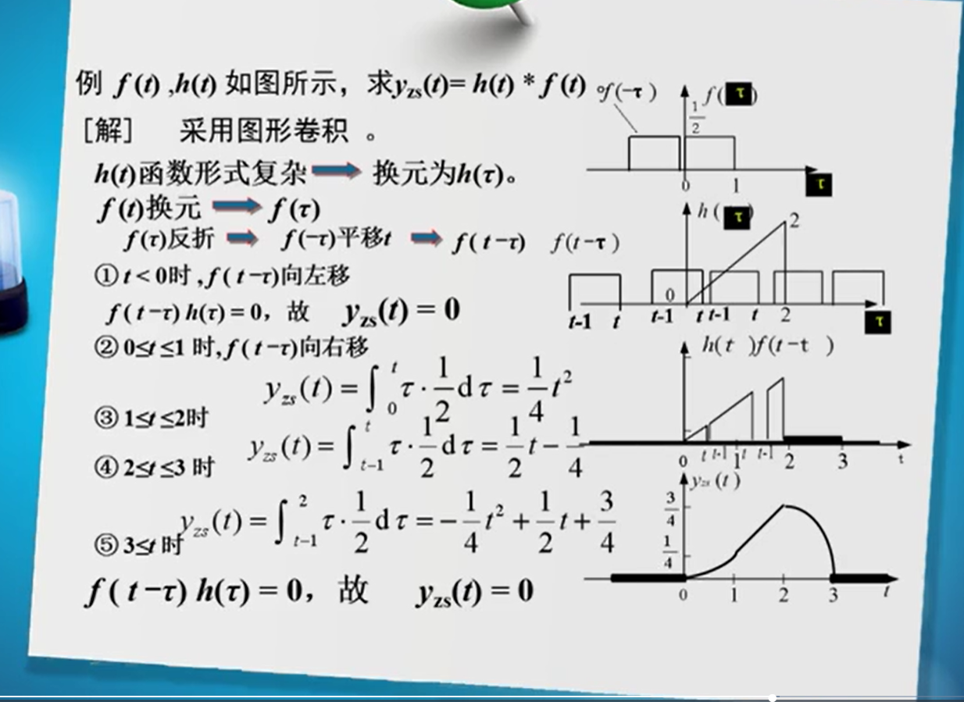
接下来，让我们重新看一下这一题的动态图到底是怎么样的？

Slide 20
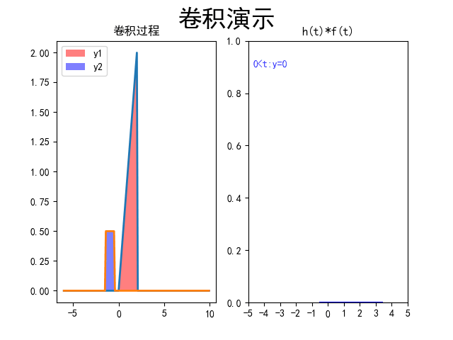

Slide 21
谢谢同学们的观看哦！
小声bibi：
本视频全由python裁剪滴！
动态图也由python做成哒！
人生苦短，我用python！

